Slide 1

ESCUELA NORMAL DE EDUCACION PREESCOLAR
LIC. EN EDUCACIÒN PREESCOLAR
TIC`S
DIANA ELIZABETH CERDA OROCIO
MIRIAM GONZÀLEZ GIL
TANIA LIBERTAD HERNÀNDEZ RIVERA
CARMEN VALERIA SAMANIEGO RIVAS

Slide 2
“Enrique Martinez y Martinez”
En el jardín donde realizamos nuestras jornadas de observación, no cuenta con sala de computo, en la institución solo hay una computadora.
Además cuenta con 3 cañones, 3 bocinas para computadora, una bocina grande para los eventos escolares, una impresora y no cuenta con conexión a internet.
Por lo tanto los niños pocas veces trabajan con la tecnología.

Slide 3
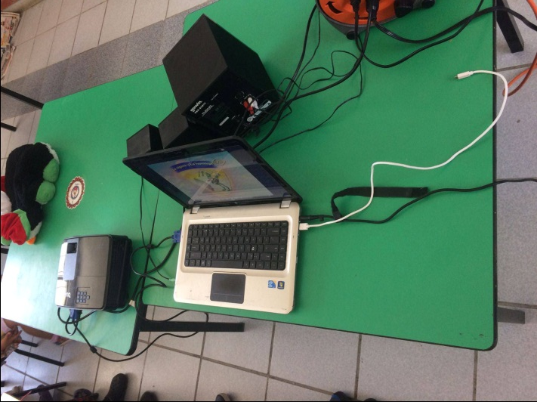
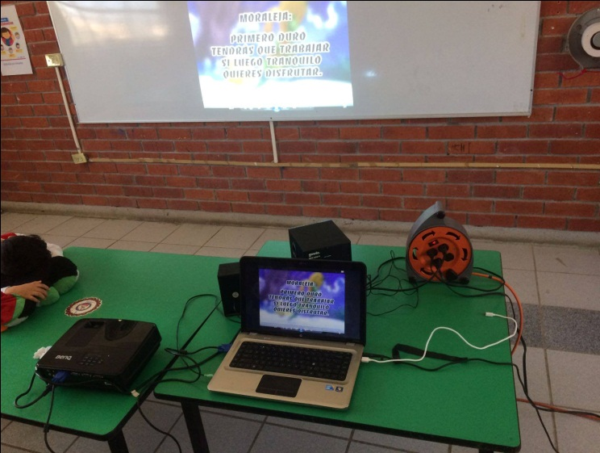
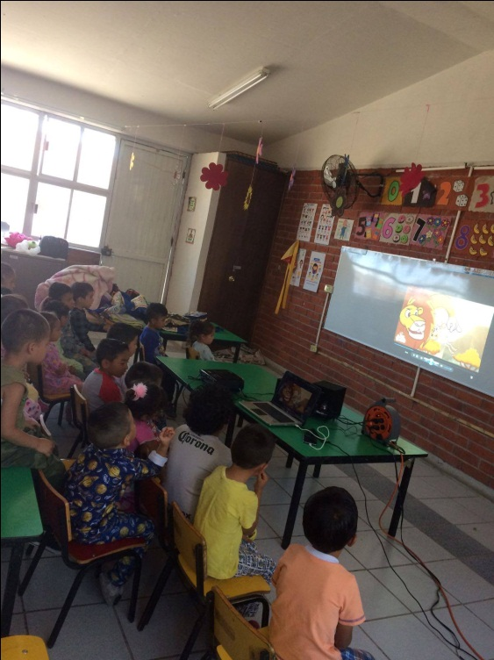

Pocas veces trabajan con la computadora que se encuentra en el jardín.
Esta ocasión fue por el día del niño

Slide 4
“Luis A. Beauregard”
Este jardín cuenta con un centro de computo, en los cuales ya están programados en un horario, es una computadora por niño y si hacen uso de ellas los 3 grados.
Además cada salón cuenta con una pantalla, DVD, USB y grabadora, solo se le da el uso cuando los niños están un poco inquietos

Slide 5
Cuando pasan los niños al área de computo, cada uno toma una computadora y hace uso de esta, con instrucciones del maestro de computo, pero se divierten mucho y tienen facilidad de uso para las computadoras

Slide 6
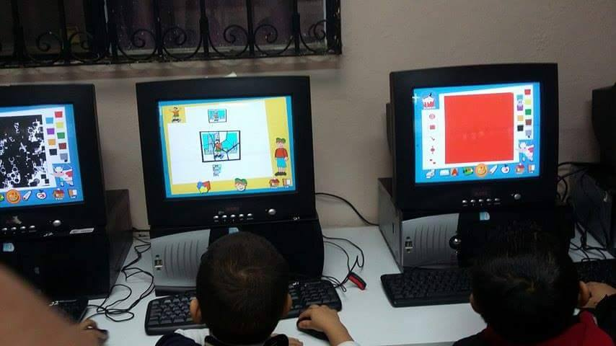
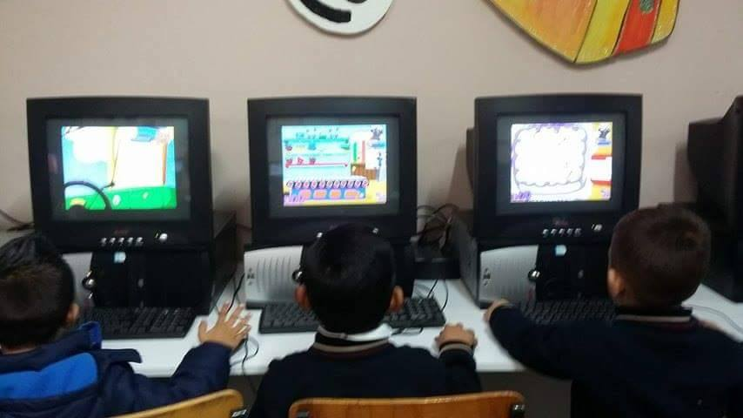
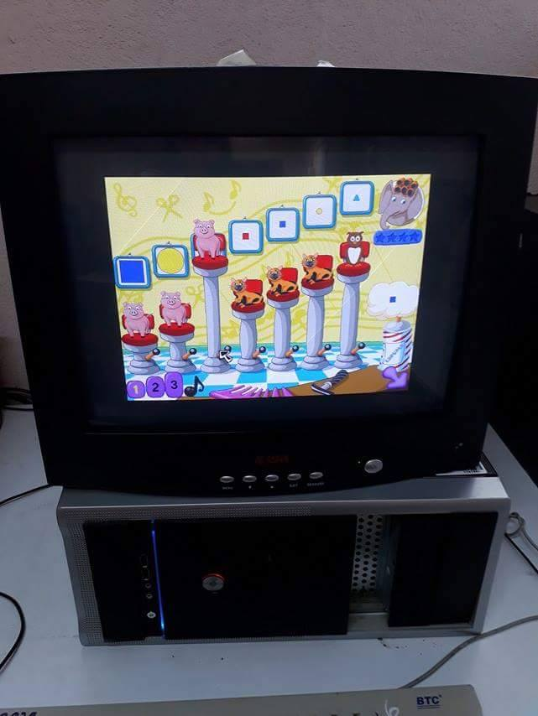
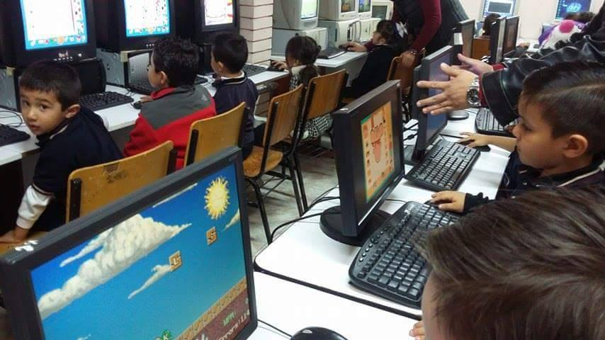
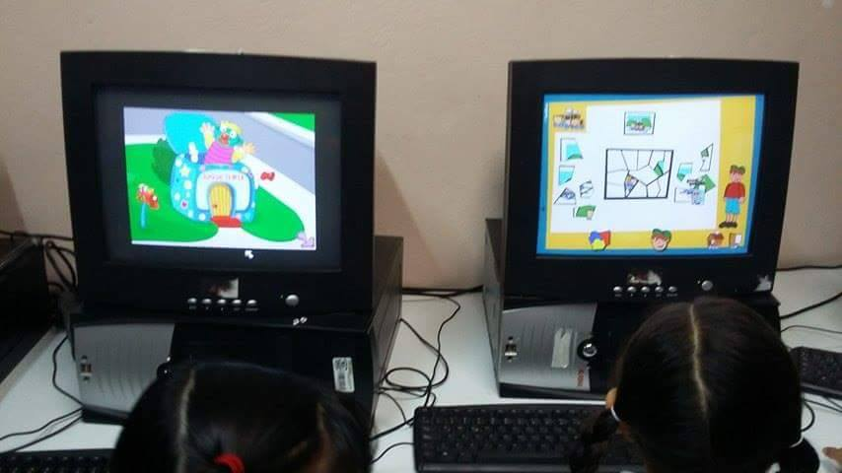
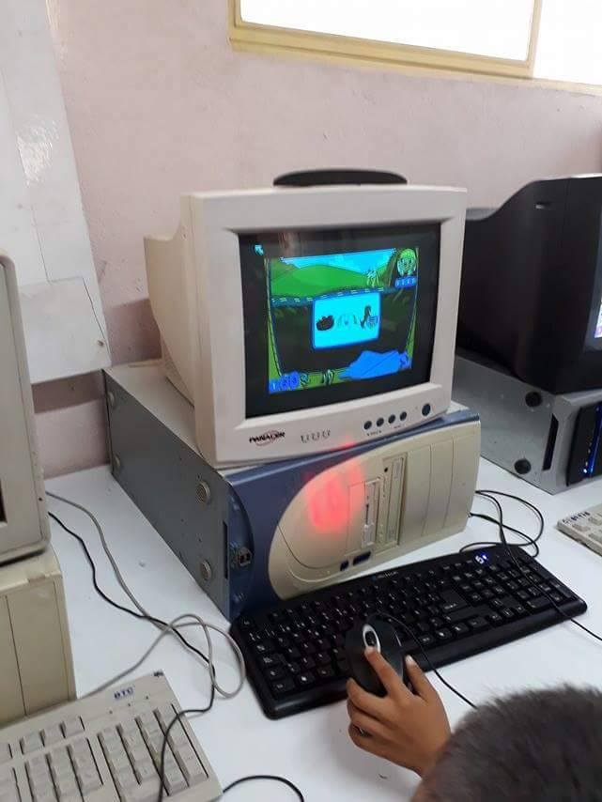
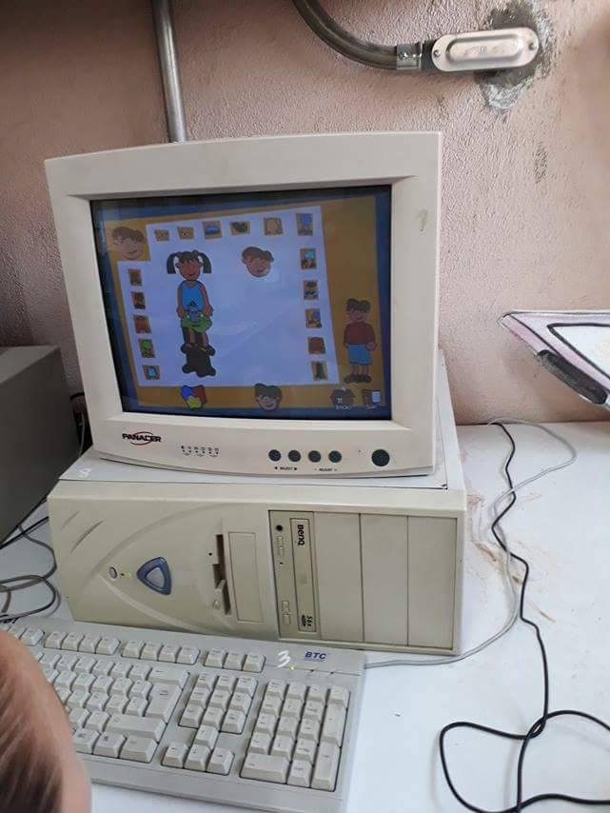

Slide 7
Micaela Pérez
En los salones no hay ni pantalla ni computadoras, solo en el salón de biblioteca hay una pantalla grande y un DVD , a pesar de que el Jardín cuenta con equipo de cañón no se utiliza, además cuentan con grabadoras pero están en biblioteca y hay que pedir permiso para utilizarlas

Slide 8
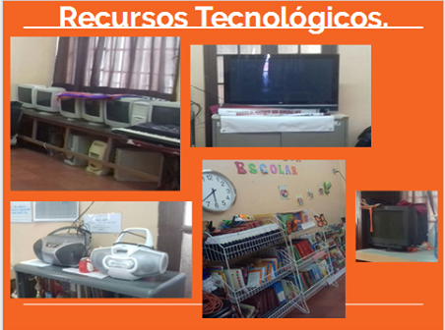

Slide 9
ventajas y desventajas sobre el ambiente educativo actual en educación.

Slide 10
Ventajas
Desventajas
Más centradas en los intereses y posibilidades del estudiante
El maestro aprovecha las posibilidades que ofrecen las TIC.
Pueden estimular más el pensamiento crítico
Utilizan múltiples medios para presentar información
Condiciones adecuadas para el aprendizaje cooperativo
Permiten que el maestro privilegie su rol como facilitador de aprendizaje y el estudiante gestor de su propio aprendizaje.
La escasa cobertura tecnológica: que no le permite el acceso a toda la población que requiera de estos servicios
No es fácil practicar una enseñanza de las TIC que resuelva todos los problemas que se presentan,
Problemas Técnicos. Incompatibilidades entre diversos tipos de computadores y sistemas operativos,

Slide 11
Ventajas
Desventajas
Hacen del estudiante un aprendiz más activo
Las nuevas tecnologías permiten favorecer el desarrollo de algunas destrezas y habilidades
Estimulan y ofrecen condiciones para el aprendizaje exploratorio
Fomentan un estilo de aprendizaje más libre y autónomo
Falta de Formación. La necesidad de unos conocimientos teóricos y prácticos que todas las personas deben aprender
Problemas de Seguridad.
Barreras Económicas. A pesar del progresivo abaratamiento de los equipos y programas informáticos, su precio aún resulta prohibitivo para muchas familias.

